Slide 1
Учатся у тех, кого любят.
И. Гёте
Как ответить на вопрос?
Автор работы:
Трапезникова Екатерина
Денисенко Семён
Окладникова Алёна
МОУ СОШ № 16
г. Усолье - Сибирское

Slide 2
Гипотеза
Если мы правильно будем отвечать на поставленные вопросы, то у нас будет красивая и грамотная речь. Значит нам нужно себя тренировать разными упражнениями.

Slide 3
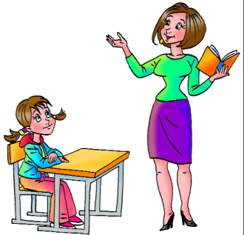
План исследования
1.Сбор информации о правильном построении предложения.
2.Обработка информации.
3.Систематизация информации.
4. Вывод.

Slide 4
Шаг № 1
При ответе на вопросы мы используем слова:
Я думаю …
По моему мнению …
Я согласен с тем, что …
Я не согласен, так как …
Я считаю, что …
Можно предложить, что …
Я хочу добавить то, что…

Slide 5
Шаг № 2
Как давать полный ответ на вопрос?
Осмыслить задание (что надо сделать?)
Найти нужную информацию (текст, рис…)
Преобразовать информацию в соответствии с заданием (найти причину, выделить главное, дать оценку…)
Сформулировать мысленно ответ, используя слова: «я считаю что…, потому что во-первых…, во-вторых… и т.д.».)
Дать полный ответ (рассказ), не рассчитывая на наводящие вопросы учителя.

Slide 6
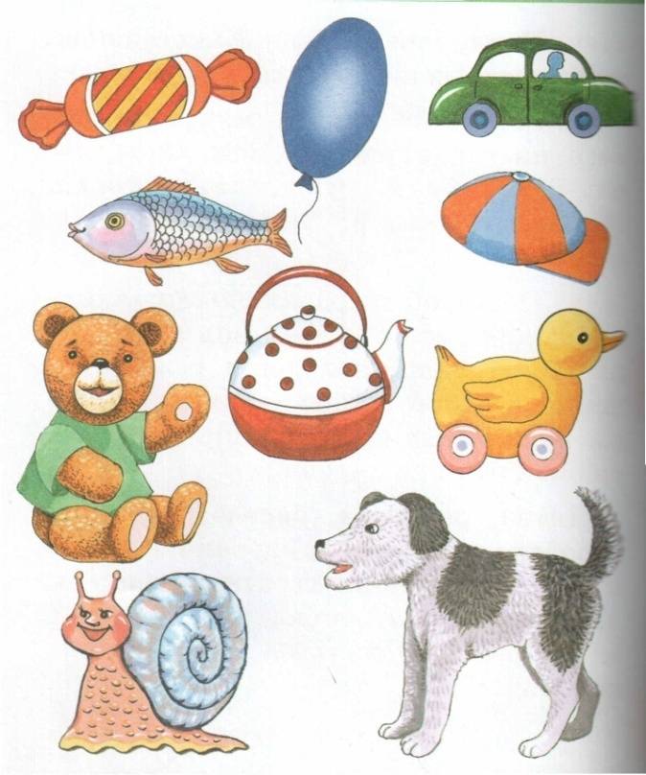
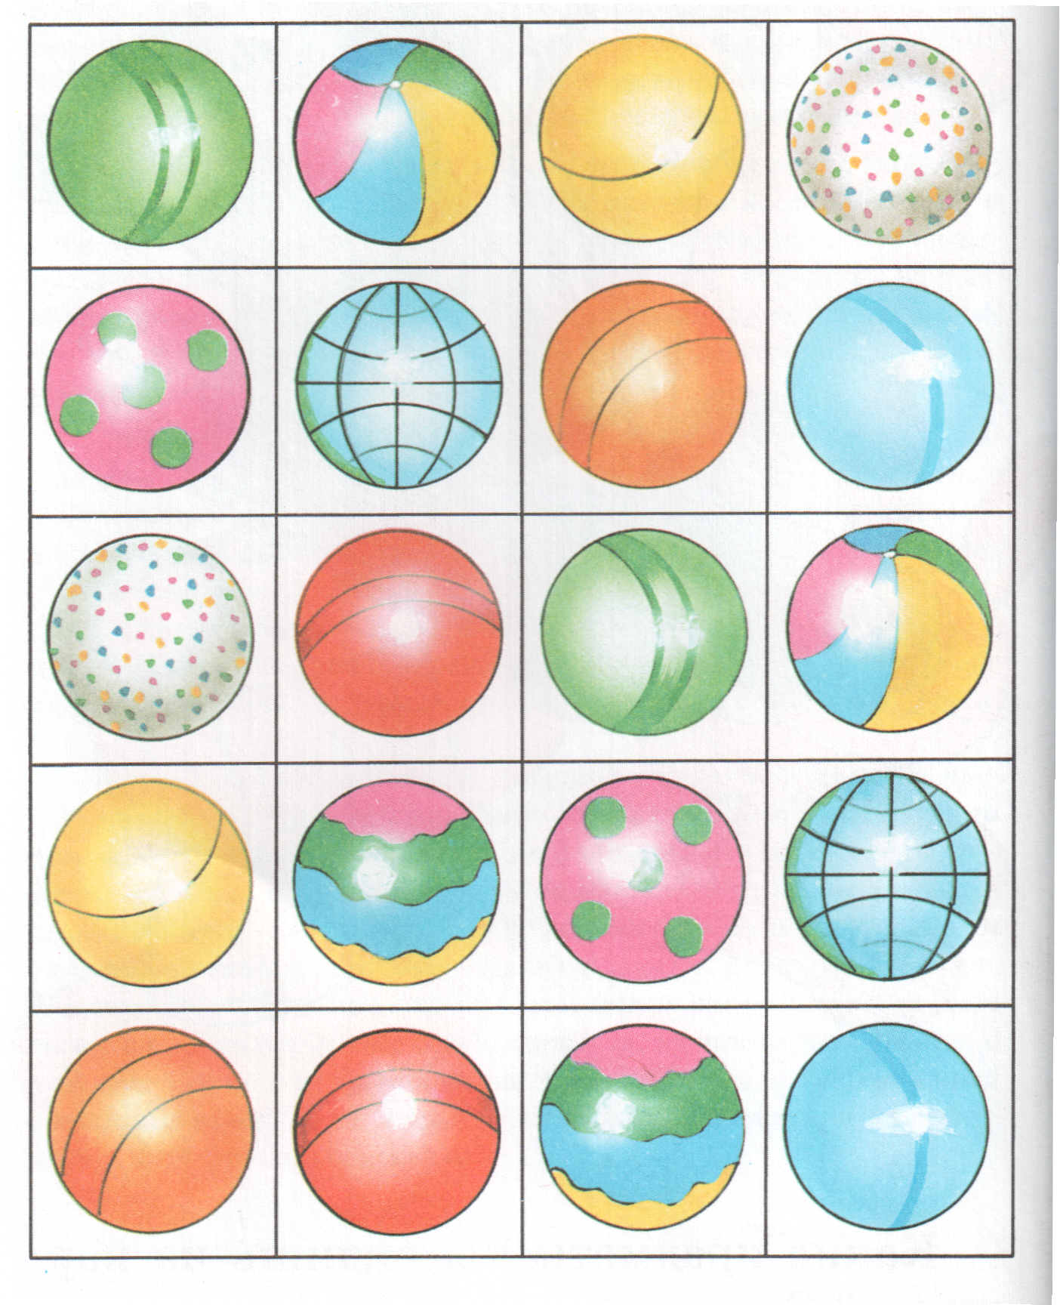
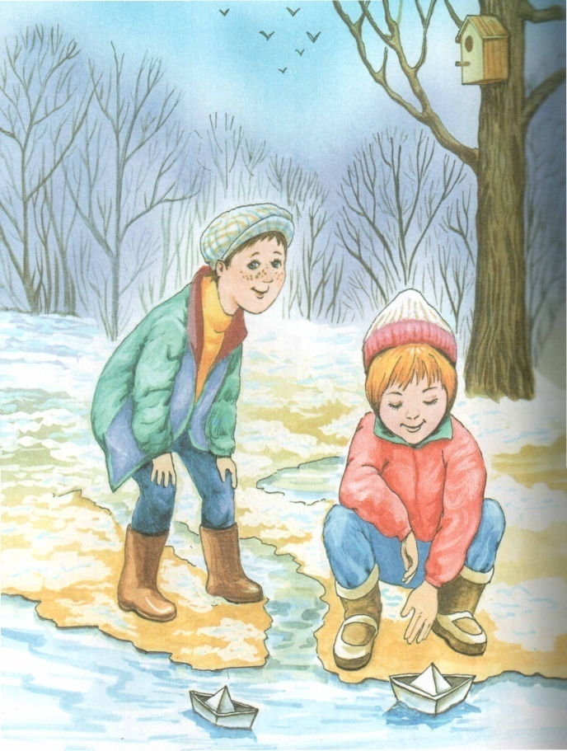
Шаг № 3
Наши любимые игры.
Рассматриваем картинки. Стараемся всё их запомнить. А потом без подсказок называем все картинки.
Находим одинаковые предметы.
Рассматриваем картинку. Пробуем составлять маленький рассказ.

Slide 7
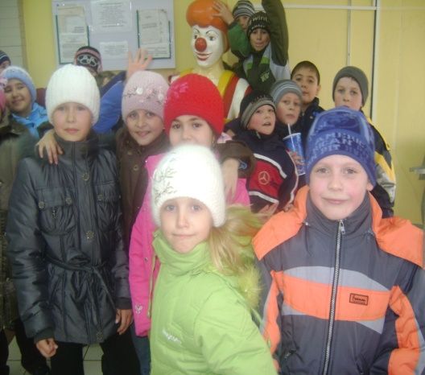
ВЫВОД:
У нас будет красивая грамотная речь, если мы будем правильно отвечать на поставленные вопросы. Для этой цели нам необходимо капельку усилий и терпения, и мы постепенно откроем для себя огромный новый мир к знаниям, через постоянные тренировки.

Slide 8
СПАСИБО ЗА ВНИМАНИЕ

